Slide 1

UML建模之旅
“旅游业务申请”系统分析与设计建模
汇报人：北京航空航天大学 谭火彬

Slide 2
1
建设背景和目标
2
案例教学要点
目 录
3
案例组织和评价
CONTENTS
4
总结和改进

Slide 3
01
建设背景和目标
章节
PART
建设背景
案例描述
教学目标
案例准备

Slide 4

建 设 背 景
UML
请替换文字内容
请替换文字内容，修改文字内容，也可以直接复制你的内容到此。请替换文字内容，修改文字内容，也可以直接复制你的内容到此。
什么时候以什么方式使用什么UML模型？
分析与设计

Slide 5
案 例 描 述
旅游业务申请系统
实现旅游公司内部旅游申请、支付和资源管理等业务
来自于与某企业合作培训课程的案例改编
完成基于UML的需求、分析和设计建模全过程

Slide 6
案 例 教 学 目 标
1
2
3
系统需求
系统分析
系统设计
基于UML用例模型的需求定义方法，使用UML用例图、用例文档等技术
基于UML的用例分析方法，包括UML顺序图和类图的分析技巧
基于UML的系统架构设计和对象设计方法，包括UML包图、类图和交互图的设计技巧

Slide 7

案 例 教 学 准 备
配合“面向对象的分析与设计”课程教学使用案例，在教学的不同阶段使用案例的不同部分。
学生应具备一些基础技能
教材：UML2面向对象分析与设计（清华大学出版社）
软件工程基础
面向对象的程序设计
面向对象的基本概念和方法
UML工具的基本使用

Slide 8
02
案例教学要点
章节
PART
需求建模
系统分析
系统设计

Slide 9
需求建模：知识点
参与者
事件流
用例图
用例文档
用例
前置后置
关系
补充约束
Notes:
9

Slide 10
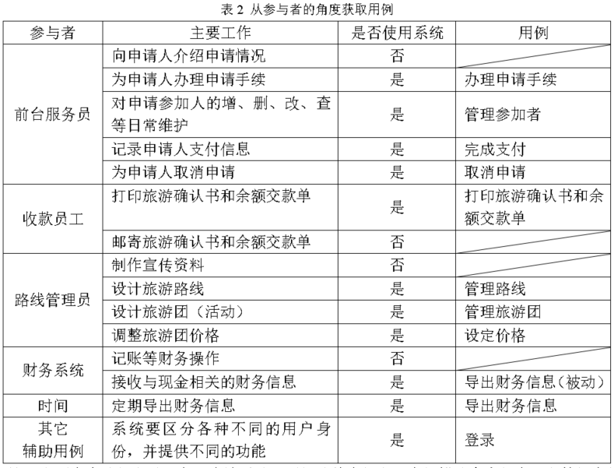
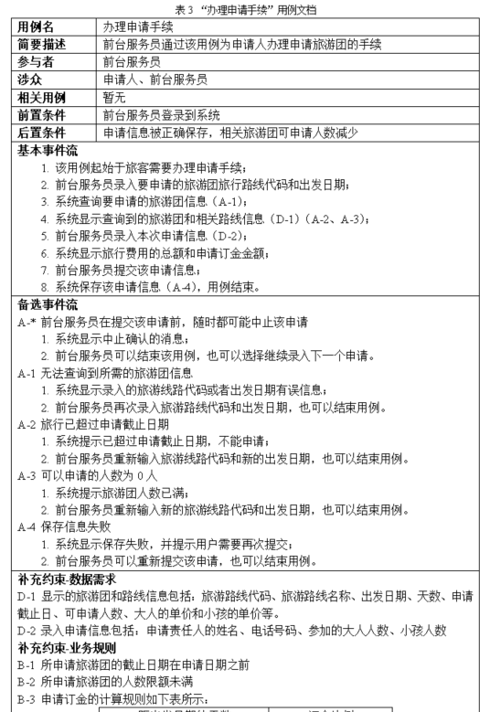
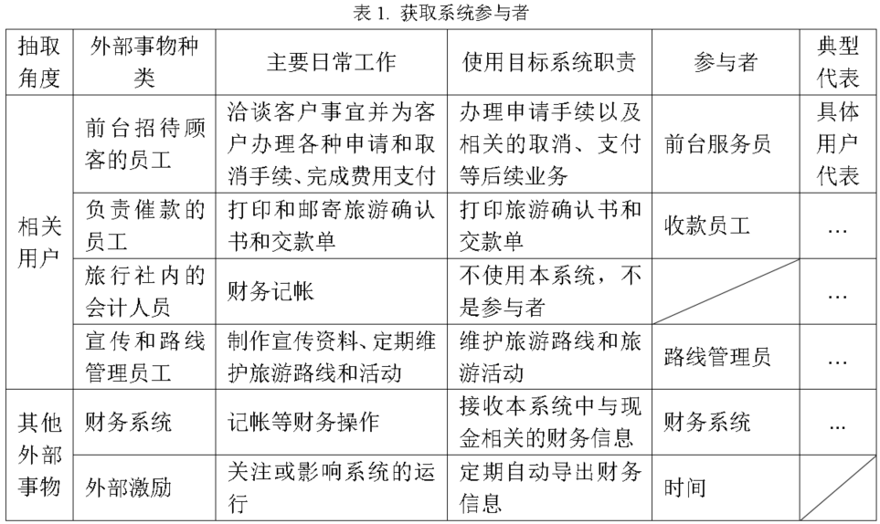
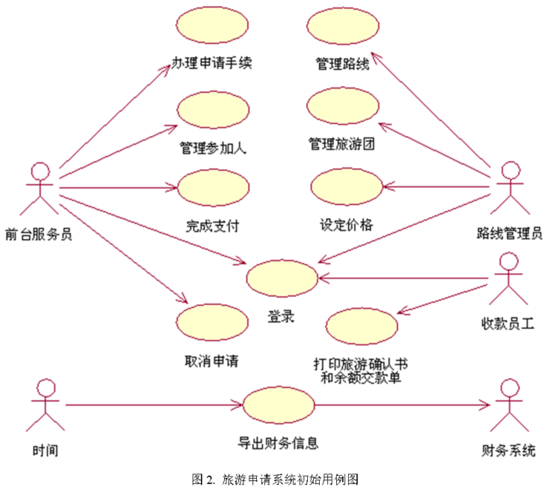
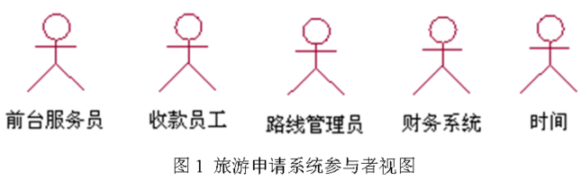
需求建模：成果

Slide 11
系统分析：知识点
基础架构
实体类
交互模型
类模型
分析类
属性行为
顺序图
关系
Notes:
11

Slide 12
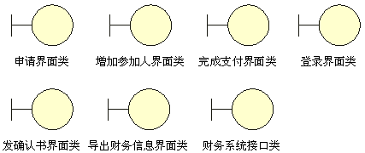
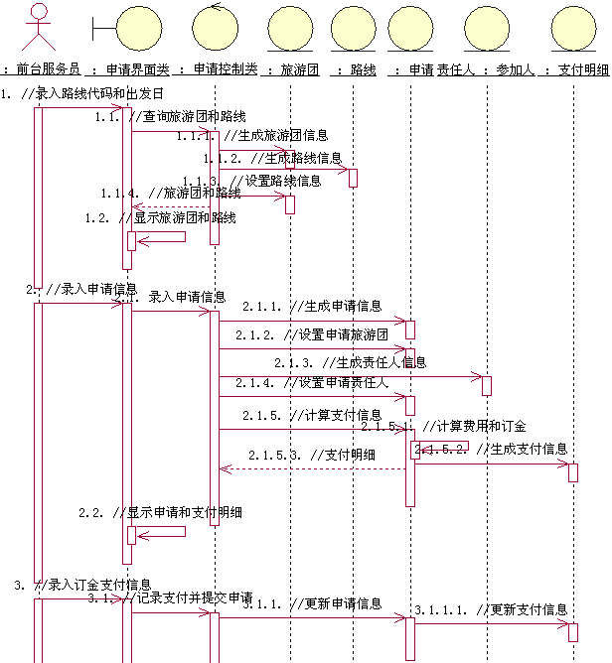
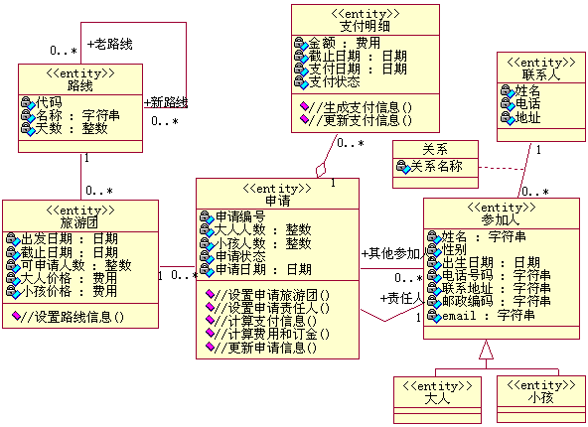
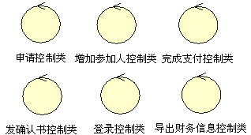

系统分析：成果

Slide 13
系统设计：知识点
架构包图
交互模型
架构设计
对象设计
接口设计
类 模型
Notes:
13

Slide 14
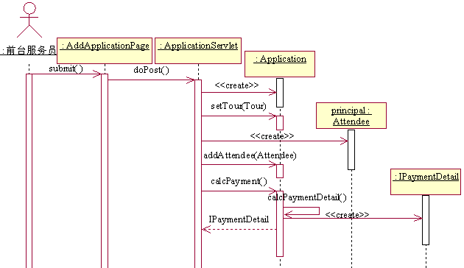
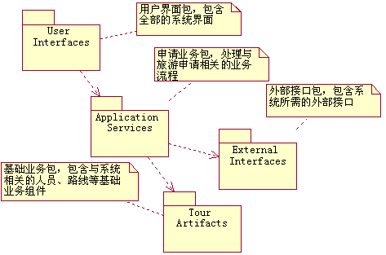
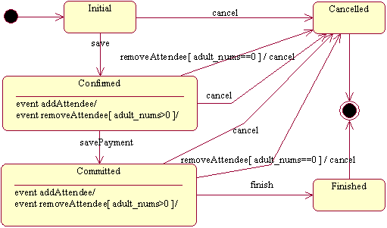
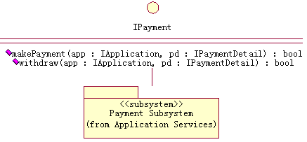
系统设计：成果

Slide 15
03
案例组织和评价
章节
PART
教学组织
评价指标

Slide 16
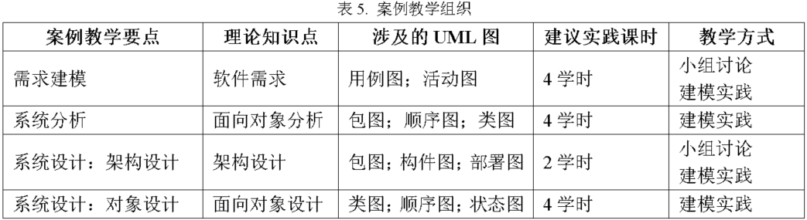
案例教学组织

Slide 17
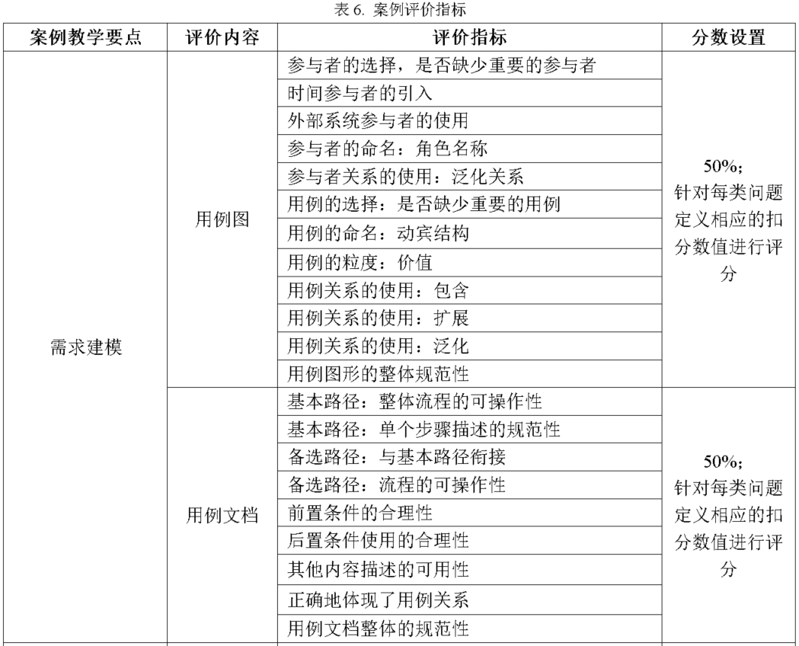
案例评价指标

Slide 18
04
总结与改进
章节
PART
成果总结
改进方向

Slide 19
案例成果总结
案例讲解PPT
案例使用说明书
（教师）
参考文档和模型模板
案例描述文档
（学生）
参考UML模型文件
（EA、Rose)

Slide 20
主要改进方向
视频：案例讲解、建模工具实践演示
100%
从设计到实现：遵循建模过程的实际系统开发
50%

Slide 21
谢 谢 ！
感谢聆听，敬请批评指导！

